Slide 1
谜语一则
什么东西人们在不停地吃它却永远吃不饱？——打一物体

Slide 2
我们的好伙伴
—空气
姓名：XX
日期：XXXX.XX

Slide 3
小游戏：谁是憋气王！
Notes:
游戏比谁憋气的时间长，随意点四名同学上台，用手指捏住鼻子，手捂住嘴，看大家的反映，顺便炒热气氛。
特别提醒两点，一是要实事求是，二是要注意安全。
图片有链接，给小朋友放一个呼吸空气的小视频到一分五十秒停。

Slide 4
今天给大家介绍一位朋友
大家好！
空气
Notes:
正式给大家介绍一位可爱的朋友——空气，向大家问好

Slide 5
今天给大家介绍一位朋友
空气是谁呢？
它长什么样？
它在哪儿呢？
Notes:
那么我们都知道身边的人是谁，长的什么样子，那么空气是谁又长的什么样子呢，她再哪儿呢

Slide 6
空气的模样
我随时都在你们身边哦！
我是透明的，无色无味
Notes:
游戏得出结论

Slide 7
观看视频
观看后回答问题：
人类一天要呼吸约多少次？
如何证明空气的存在？
约2万次
1.把瓶子倒置水中（不能斜放），水不会流入瓶子中，向下压瓶子，会感到有一股阻力
2.分别把砖块、粉笔，放入水中有气泡冒出
3.把瓶口放入水中，直放没有气泡，斜放有气泡
4.把塑料袋向空中甩一甩就把空气装入袋中，然后可以捏、挤、拍……
5.风车的转动
6.用手扇风
7.海绵放入水中，挤压出气泡
……

Slide 8
空气的家人
氮气N₂
氧气O₂
其他气体
CO₂
洗澡真舒服
Notes:
继续介绍空气的成分，可以提一下CO₂ 在其他气体中

Slide 9
1.氧气
分子式 O2
氧气的用途：
--氧气是生物赖以生存的来源；
--钢铁冶炼等的助燃剂；等等
氧气的产生：
-- 空气中自然包含；
-- 植物光合作用；
思考：
为了更多的产生氧气，我们应该怎么办呢？

Slide 10
2.二氧化碳
分子式为 CO₂
二氧化碳的产生
-- 生物的呼吸
-- 工业废气的排放
-- 汽车飞机等交通工具尾气
二氧化碳的危害
二氧化碳具有保温的作用 使温度升高，近100年，全球气温升高0.6℃，海平面上升14厘米。照这样下去，预计到21世纪中叶，全球气温将升高1.5-4.5℃，海平面将上升25-140厘米。导致温室效应、全球气候变暖、冰川融化、海平面升高。
二氧化碳的用途
-- 绿色植物光合作用不可缺少的原料
-- 工业焊接，制冷等
-- 人工降雨
-- 灭火器
思考：
二氧化碳既有害也有利用价值，过量就会有危害。如何控制它的过量产生呢？

Slide 11
3.一氧化碳
分子式：CO
一氧化碳产生：
人为源：主要来自汽车尾气和化石燃料的燃烧
一氧化碳的危害：
一氧化碳能与血液中的血红蛋白结合而形成碳氢血红蛋白，影响血红蛋白的输氧能力，阻碍氧从血液向心肌、脑组织的转移，严重时可使人窒息。当大气中一氧化碳达到一定浓度时，心肌梗塞患者发病率增高，当浓度达到某一更高浓度时，严重心脏病人就会死亡。另外，一氧化碳可参与光化学烟雾形成的反应造成危害。
一氧化碳无色无味无刺激性，有毒。一氧化碳中毒（煤气中毒）。
如何治理：
首先要改进城市交通运输工具，减少机动车尾气污染；
其次，改进燃煤设备、推广适用天然气；
其三，扩大绿地面积，增大森林覆盖率

Slide 12
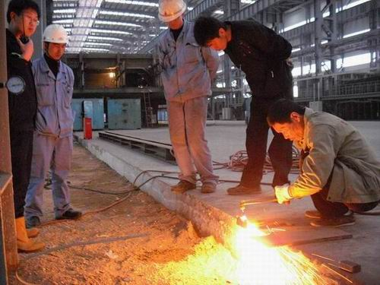
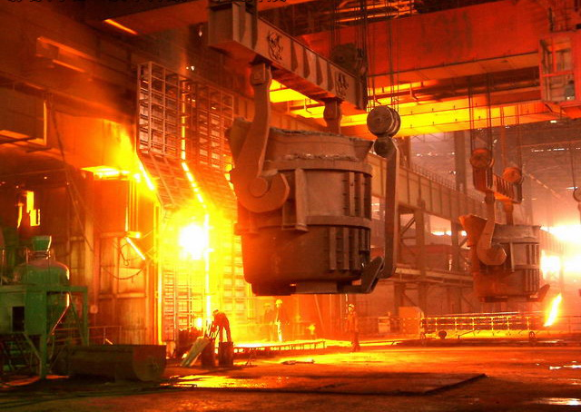
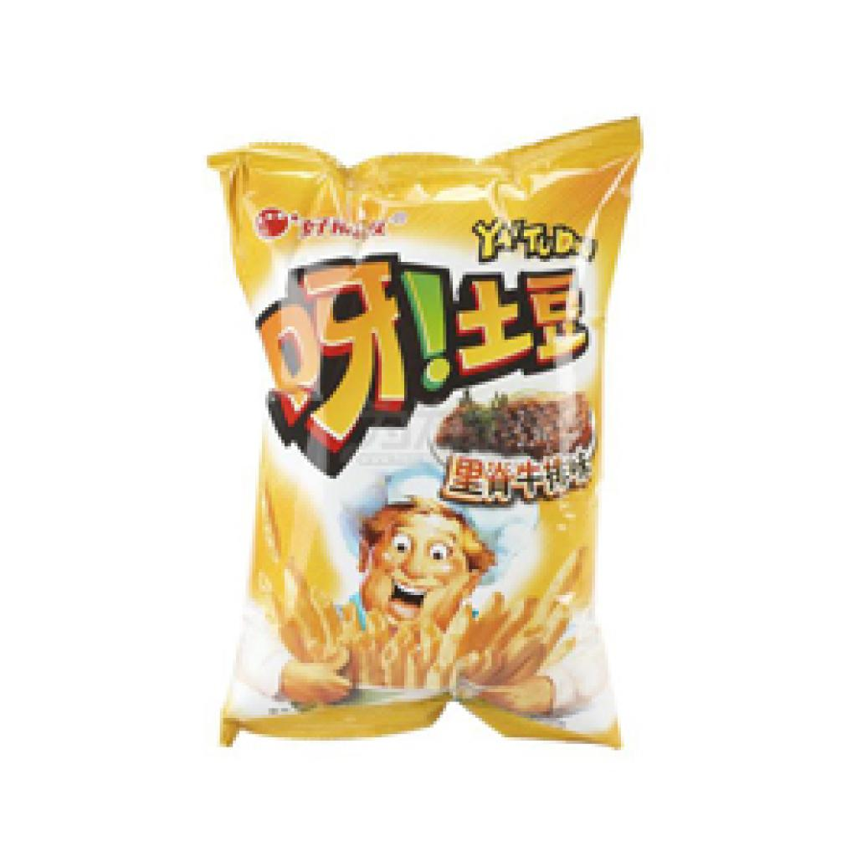
氧气与氮气的妙用
Notes:
继续介绍氧气和氮气的工业上的作用。高炉炼刚、气割气焊、氮气保护气填充食品

Slide 13
对空气的利用——空气分离
空气分离
我是空气
我是氧气
Notes:
那么氧气和氮气这么有用，我们在工业上怎么制取分离呢？图为可爱的空气分离成更可爱的氧气。

Slide 14
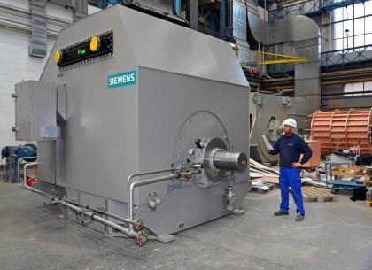
对空气的利用——空气分离
Notes:
西门子的设备，一个神秘的大铁箱子，究竟里面是什么呢。

Slide 15
空气分离的过程展示
分离
鼓风
分装
储存
清洁
冷却
Notes:
简单介绍各部分是干啥的,鼓风进去，先过滤清洁，再加压液化，氮气沸点低先出来，氧气后出来，氮气分子量低在上面，氧气分子量高在下面，完成分离后分装储存。核心就是压缩机液化。

Slide 16
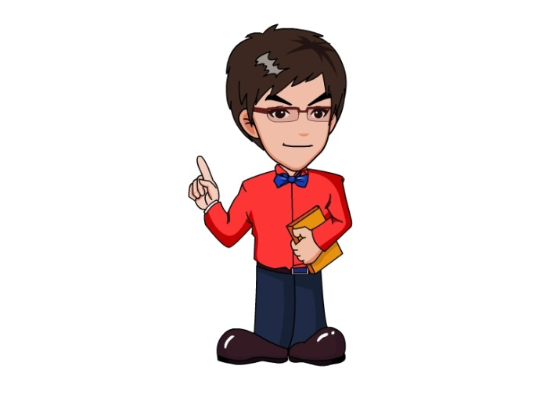
思考：
氧气、氮气这么厉害，那CO₂呢……
Notes:
引出一个小思考，为下节课开一个头

Slide 17
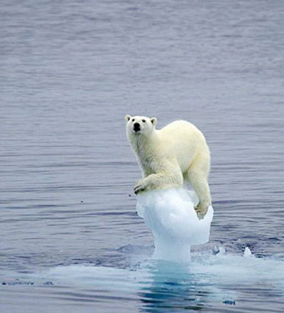
温室效应——CO₂的过度排放
Notes:
进一步引出两大问题：温室效应和PM2.5
冰川融化，可爱的北极熊无家可归

Slide 18
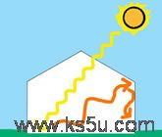
温室效应——CO₂的过度排放
Notes:
解释温室效应的原理，二氧化碳像个房子一样把太阳带来的热量困在地表层，热量不易散去

Slide 19
观看视频：发烧的地球
Notes:
影片讲述了造成温室效应超常的原因以及由此产生的影响和危害。地球是迄今可知的唯一适合生命存在的星球。太阳给地球带来了热量，大气层中的CO2留住了这些热量，这就是大气层的温室效应。尽管大气中温室气体含量很少，但它的作用却不可忽视。从18世纪中叶到20世纪初，由于人类大量使用矿物燃料和毁坏森林，使大气中温室气体超过了正常含量，温室效应也增强到了不正常的状况。

Slide 20
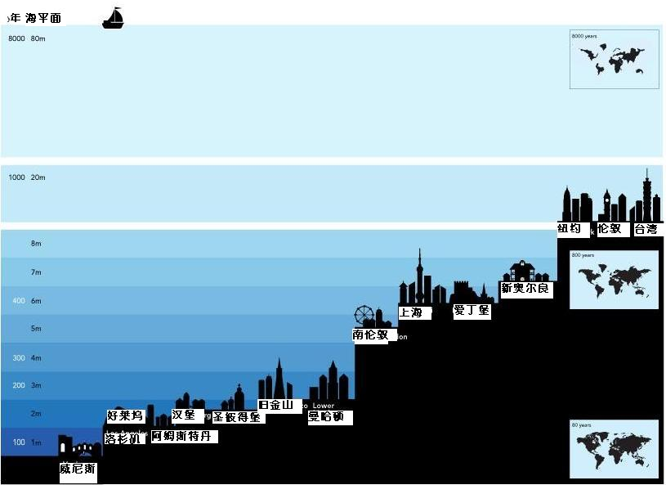
当冰川慢慢融化……

Slide 21
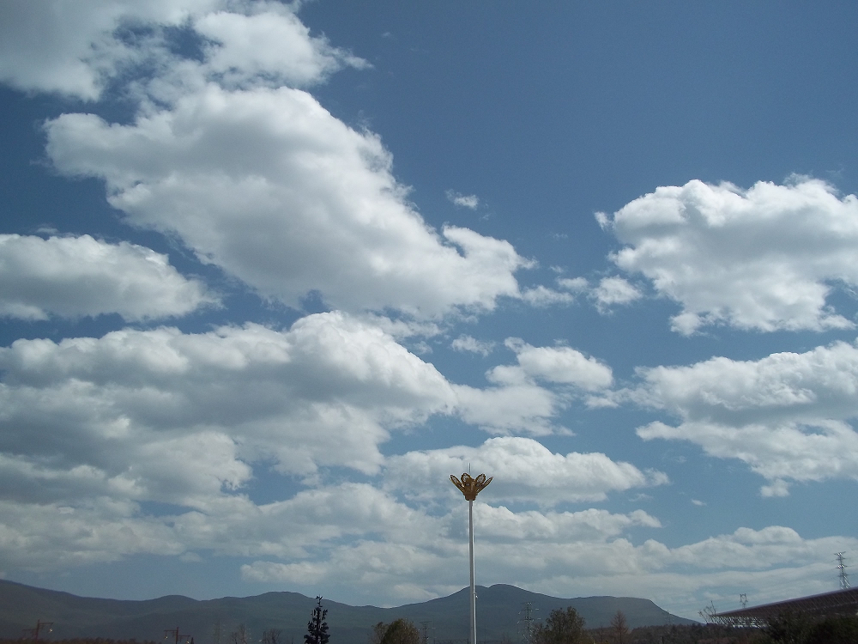
洁净的天空是这样的

Slide 22
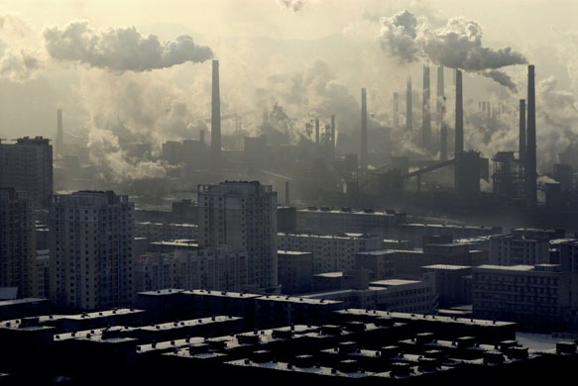

Slide 23
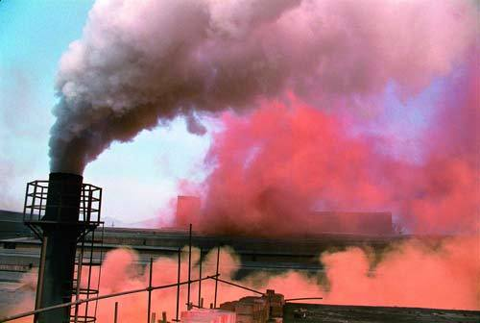
空气脏了！
各种污染……
Notes:
空气的另外一个问题，转折空气脏了

Slide 24
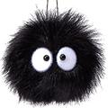
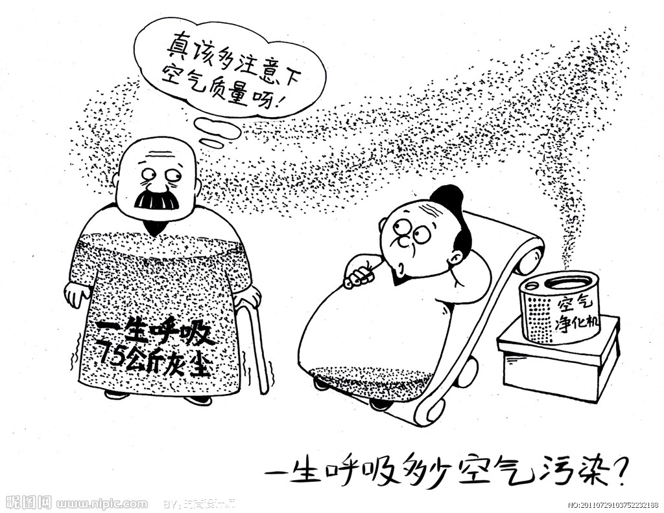
PM2.5——调皮的小不点儿
大家好，人们都叫我调皮的小不点儿！
我的学名叫PM2.5，也叫可入肺颗粒物。
Notes:
一生呼吸75公斤灰尘，引起小朋友的注意

Slide 25
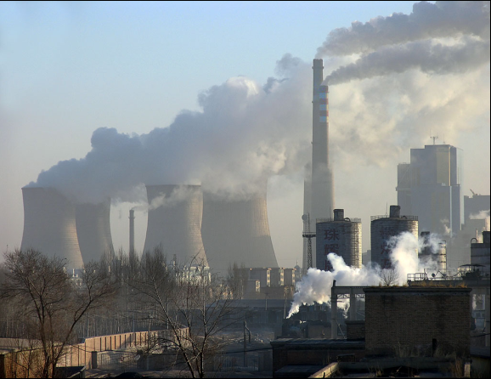
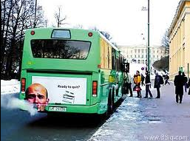
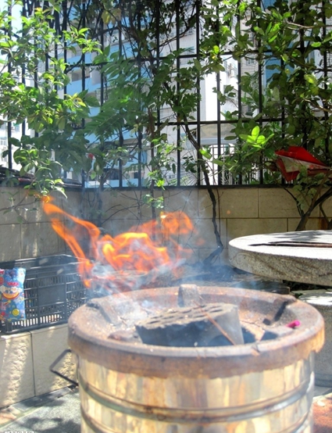
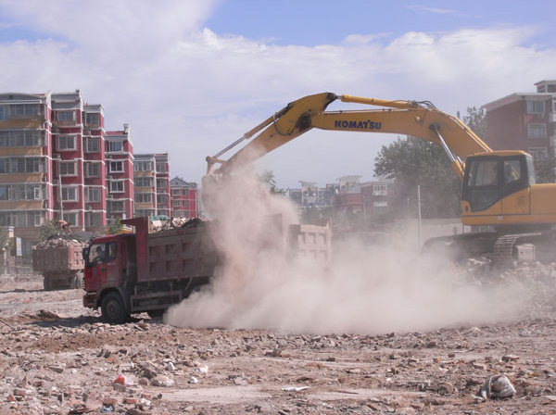
PM2.5——我从哪里来？
火电厂
汽车尾气
烧煤
路边扬尘

Slide 26
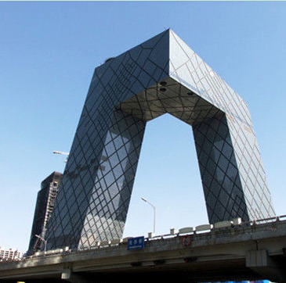
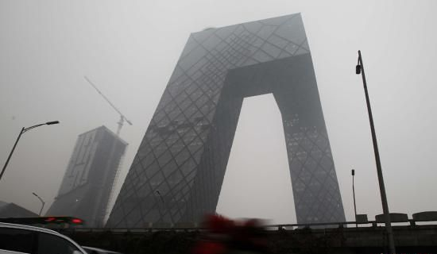
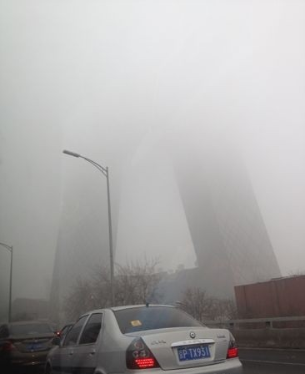
PM2.5——在哪里可以找到我？

Slide 27
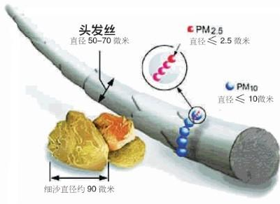
PM2.5——颗粒物质
我比一根头发还要细！
Notes:
解释PM2.5究竟有多大，对比头发丝

Slide 28
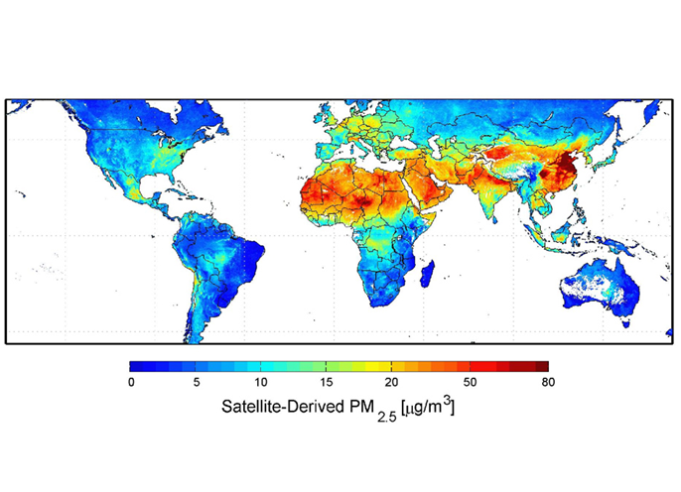
世界卫生组织（WHO）认为：PM2.5小于10是安全值
Notes:
带小朋友们找中国，雄鸡两只脚，污染最严重

Slide 29
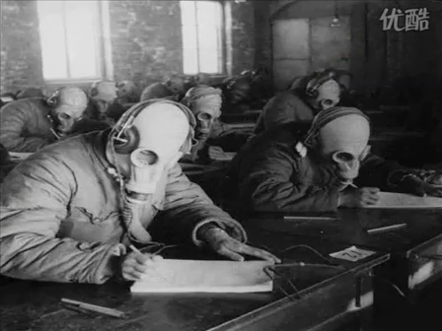
你们也想带着面具上课吗？
Notes:
反问

Slide 30
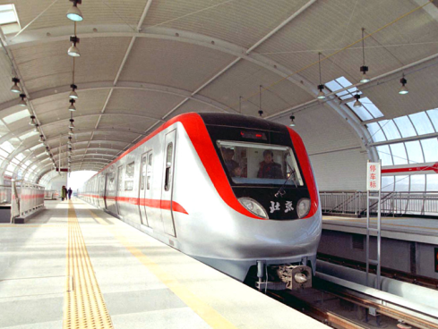
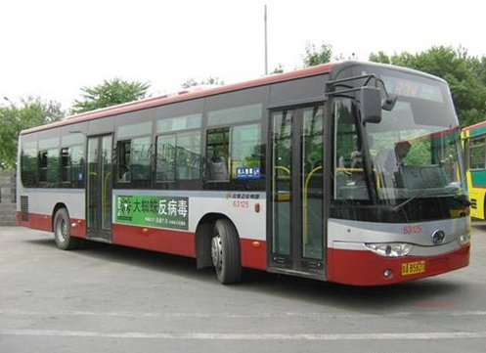
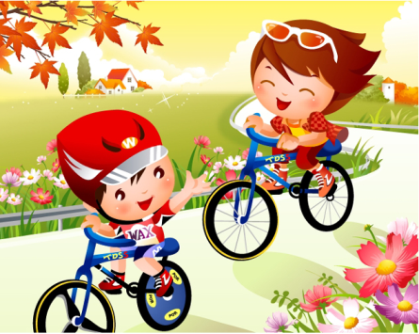
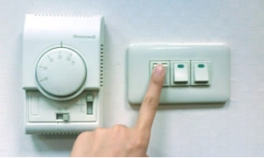
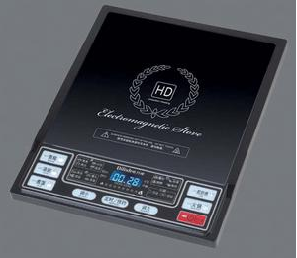
PM2.5——怎么把我送回家？
尽量选择公共交通工具
或骑自行车
节约能源
尽量不用煤炉

Slide 31
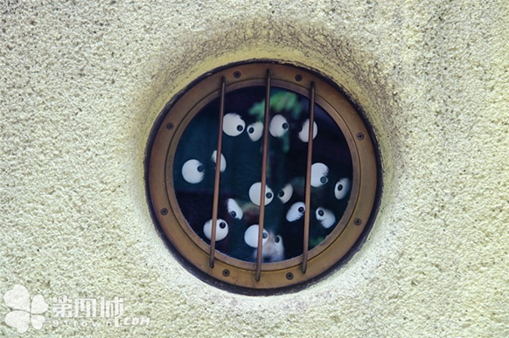
共同努力，保护环境
把小不点儿送回家！

Slide 32
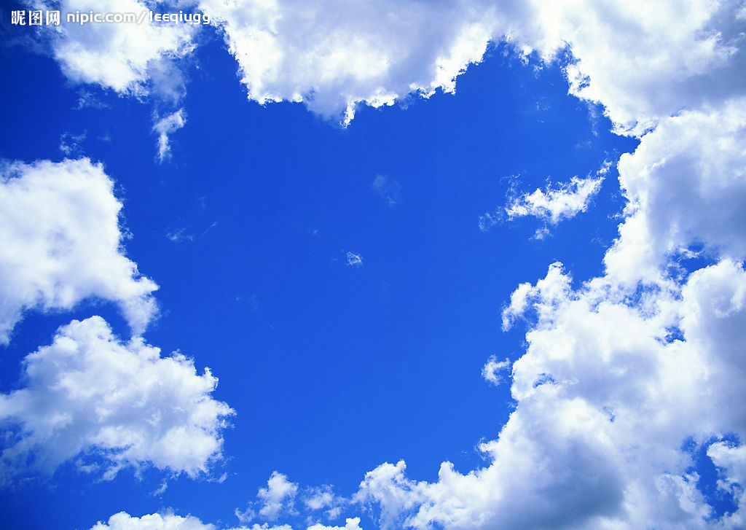
保护空气 从我做起 愿我们拥有一片 美丽的蓝天
Notes:
倡议收尾

Slide 33
Thank you
谢谢！

